Slide 1
开放平台的Open API设计
朱念洋
2011-10-06

Slide 2
Open API是什么

Slide 3
应用
数据
服务
OpenAPI
平台

Slide 4
业务类
支持类

Slide 5

易用性
可用性
安全性

Slide 6
易用性

Slide 7
开发者的抱怨
加密算法从没有听过！
从其他平台迁移过来好难啊！
说明文档看不懂！

Slide 8
解决
尽量业界统一（URL、参数、返回、加密）
完善的wiki
开发者论坛
专业客服

Slide 9





改

Slide 10
让你解脱！

Slide 11
全部一致
同样的URL！
同样的参数、返回格式！
同样的调用地址！

Slide 12
获取个人信息: /user/info
获取用户签名: /user/emotion
获取好友列表: /relation/friends
是否好友: /relation/is_friend
…

Slide 13
一点接入
四平台全部上线
应用无需改动一行代码

Slide 14
HOW?

Slide 15
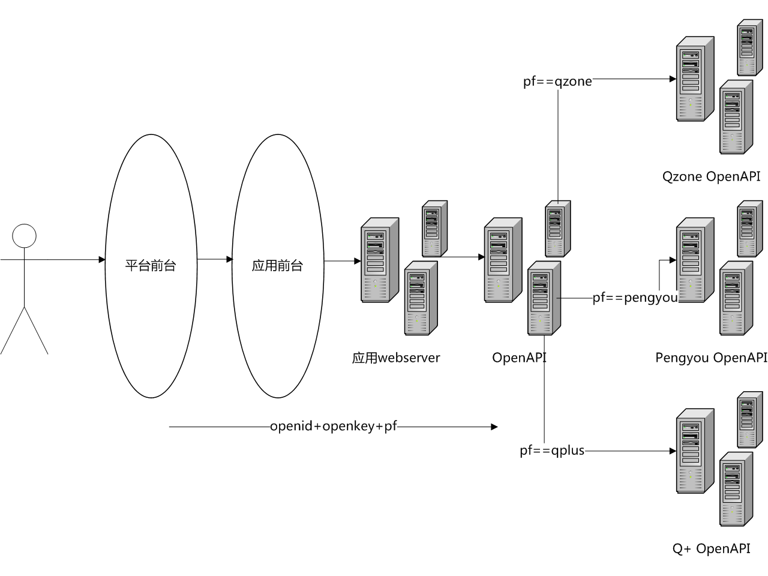

Slide 16
可用性

Slide 17
服务器繁忙
服务器繁忙
服务器繁忙
服务器繁忙
服务器繁忙
服务器繁忙
服务器繁忙

Slide 18
某机房异常！

Slide 19
怎么解决
DNS变更？
应用自己变更调用IP？

Slide 20
真正解决
内网DNS

Slide 21
内网DNS
即时生效
应用无感知
就近访问
安全性高

Slide 22
应用A
OpenAPI机房A
应用B
应用B
OpenAPI机房B
OpenAPI机房B
内网DNS

Slide 23
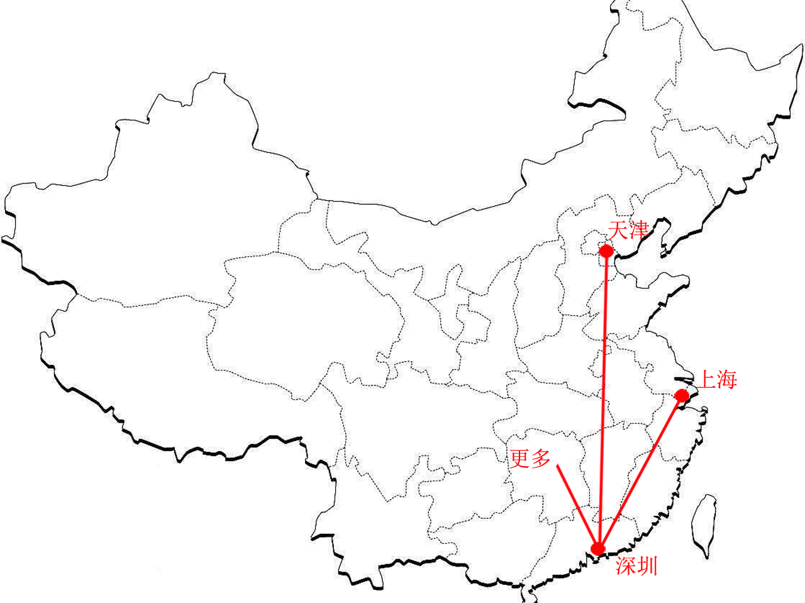

Slide 24
某server异常

Slide 25
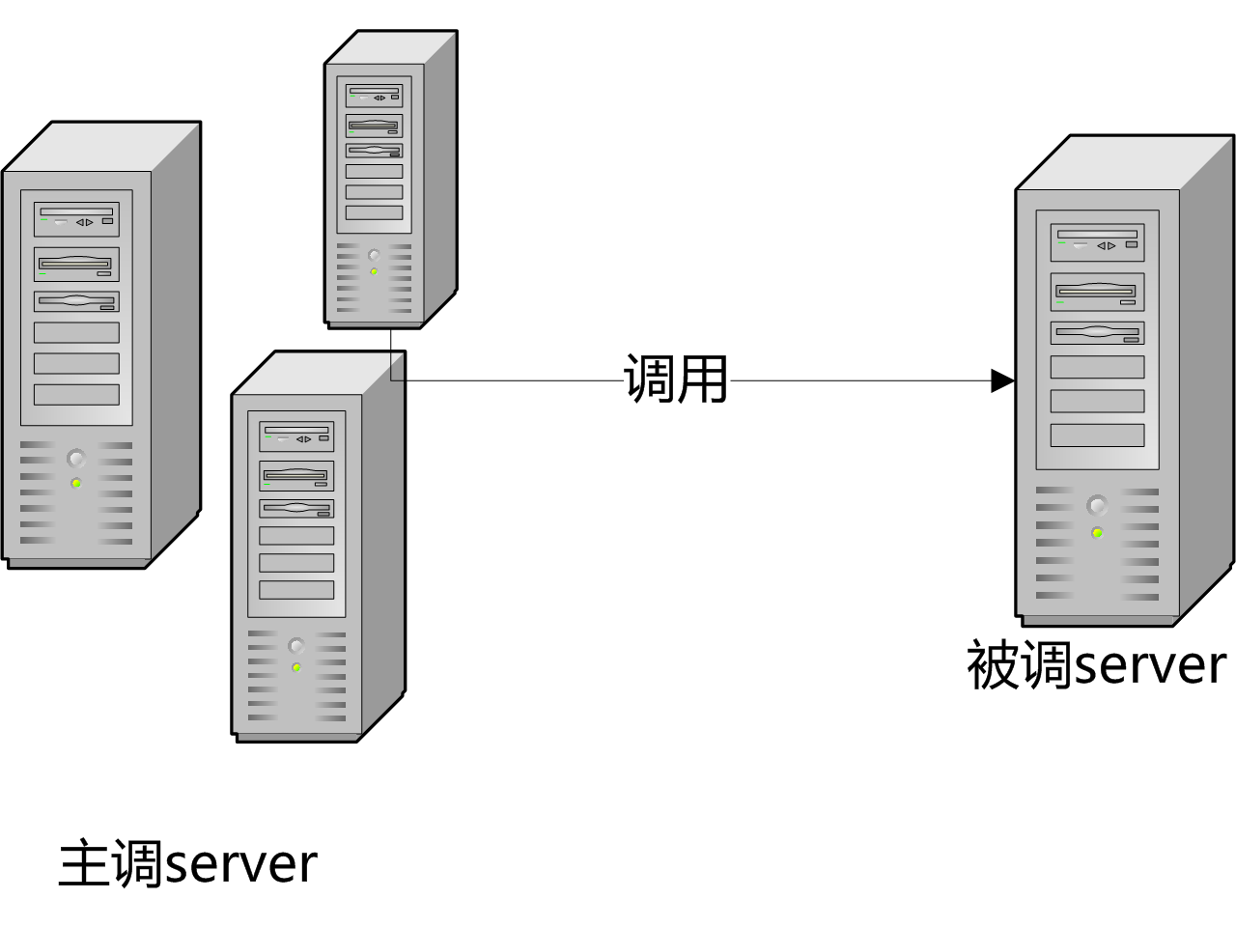
单点

Slide 26
主调server
主调server
被调server1
被调server2
被调server3
被调server3
优化前

Slide 27
动态IP分配
主调server
异步化
被调server1
被调server2
被调server3
被调server3
优化后

Slide 28
总结
无单点
异步化
负载均衡，过载保护
容灾

Slide 29
还能不能再优化？

Slide 30
柔性服务！

Slide 31


Slide 32
在能容忍的最长时间内
将最重要的事做完

Slide 33
1
重要
2
3
次要
4

Slide 34
高枕无忧？

Slide 35
最长超时设为多少？

Slide 36
EMA算法！

Slide 37
最大弹性时间
动态超时时间
响应时间上限
平均相应时间
响应时间下限

Slide 38
还有什么
自动化测试
告警策略

Slide 39
全面的告警
OpenAPI调用访问量、失败率
应用调用OpenAPI的访问量、失败率
各级server之间调用的失败率告警
CGI内部模块调用告警
自动化测试告警
基础服务告警

Slide 40
后台架构图

Slide 41
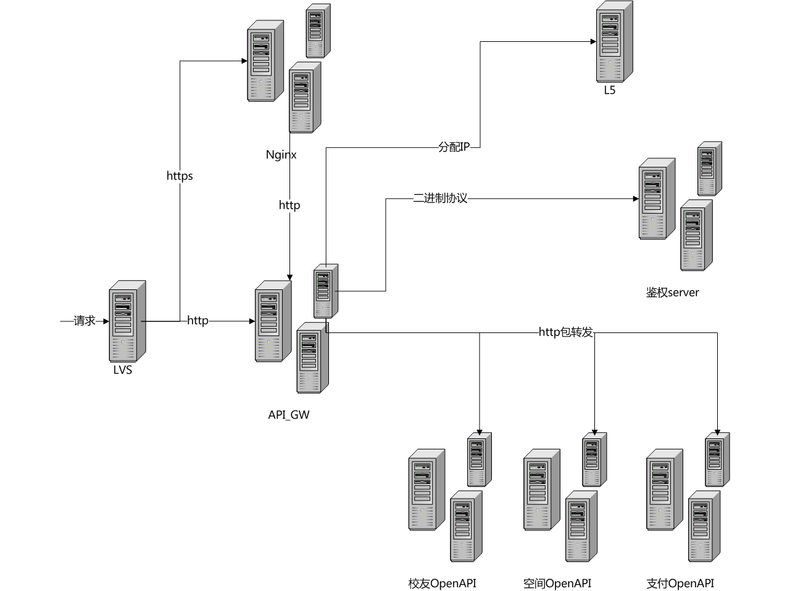

Slide 42
安全性

Slide 43
平台登录 应用登录
？

Slide 44
平台登录
应用1登录 应用2登录

Slide 45
模拟用户登录
用户应用数据泄漏

Slide 46
平台登录+应用ID
应用登录
（openid+openkey）

Slide 47
平台登录
应用1登录 应用2登录

Slide 48
详细鉴权
应用授权
频率限制
用户授权
用户登录态
安全限制

Slide 49
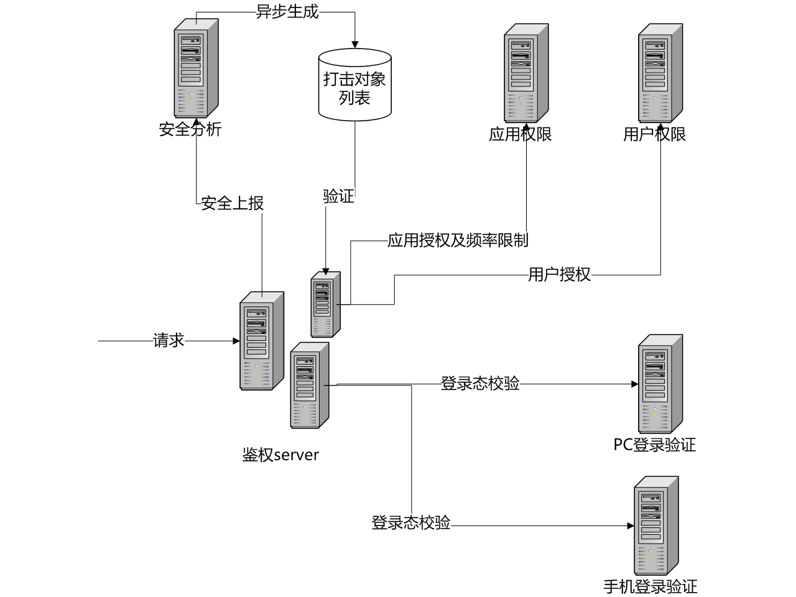

Slide 51
协助应用
应用健康度分析
反外挂

Slide 52
前台OpenAPI

Slide 53
好友邀请
跳转好友首页
支付
……

Slide 54
应用如何加载平台的js？

Slide 55
直接加载js？
长Cache，不改变文件名无法升级
改变文件名，需要第三方变更

Slide 56
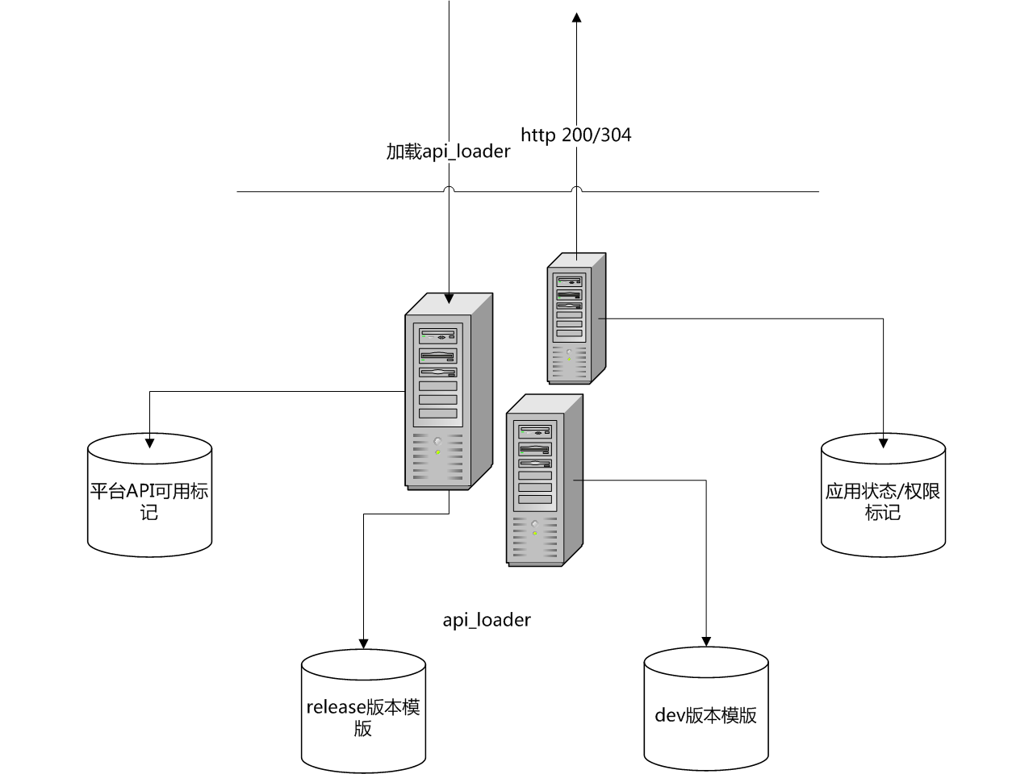

Slide 57
谢谢大家！
Q&A

Slide 58
附

Slide 59
Oauth与OpenKey

Slide 60
应用
平台
请求授权
用户授权
请求资源
分配资源

Slide 61
业务特性决定选择
用户点击应用列表进入
用户在线时间较短
应用嵌套在平台iframe中

Slide 62
OpenKey特点
默认30分钟过期，但可续期
有最长续期时间
用户授权后只跳转腾讯域名URL

Slide 63
OpenKey更适合
与平台登录无缝结合
应用编码更简单，只关心业务逻辑

